Slide 1
Из опыта работы
учителей начальных классов
по применению
тестового контроля
знаний учащихся.

Slide 2
В настоящее время многое меняется
в государственной политике
в области образования.
Образовательные стандарты второго поколения
В качестве основной цели обучения называют
«развитие личности учащихся на основе освоения
Универсальных способов деятельности».

Slide 3
Главная задача начальной школы –
научить учиться.
Для этого выпускник начальной школы
должен овладеть
компонентами учебной деятельности :

Slide 4
самостоятельно разбираться в учебной задаче;
находить способ её решения;
сравнивать свой результат с правильным ответом;
адекватно оценивать себя и свои действия;
научиться применять полученные знания в любой нестандартной ситуации.

Slide 5
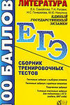
В рамках федерального стандарта
по совершенствованию
структуры и содержания
общего образования,
ученики начальной школы
выполняют задания по предметам
в тестовой форме по принципу ЕГЭ.

Slide 6
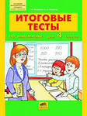
Проведение аттестации в форме ЕГЭ подталкивает учителей начальной школы уже с первого класса вводить такой вид проверки знаний учащихся, как тестирование.

Slide 7
Задача учителей младшего звена подготовить детей к тому, чтобы они могли самостоятельно и внимательно изучить задание, проанализировать предложенные варианты ответов суметь выбрать правильный ответ. Это поможет в первую очередь учителям предметникам среднего звена продолжить работу учителей начальных классов и пятиклассникам облегчить переход в среднее звено.

Slide 8
Что такое тест?
В переводе с английского – испытание, проба, исследование.
Тест – это стандартизированное задание, по результатам которого судят о знаниях, умениях, навыках учащихся.
Тест состоит из заданий, правил их применения, оценок за выполнения каждого задания и рекомендаций по интерпретации тестовых результатов.

Slide 9
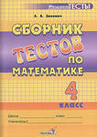
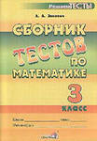
Учителя
начальной школы
используют тестирование
на различных этапах урока.

Slide 10
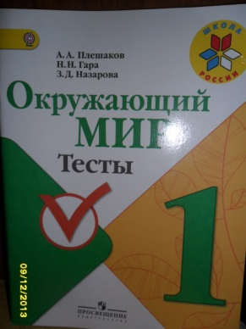
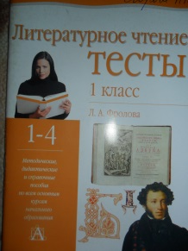
Учителя первых классов
провадят
вводное тестирование
для получения сведений об исходном уровне знаний обучающихся

Slide 11
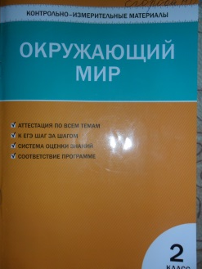
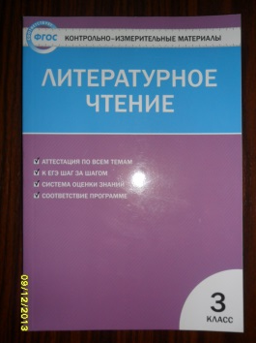
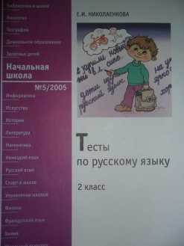
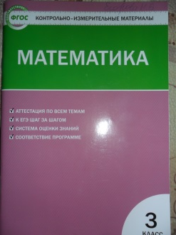
Учителя вторых и третьих классов
используют
текущее тестирование
для ликвидации пробелов и коррекции умений и знаний

Slide 12
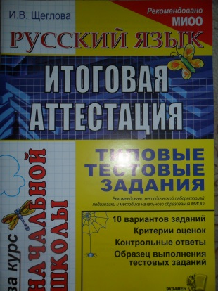
Учителя четвёртых классов
проводят
итоговое тестирование
для систематизации, обобщения учебного материала, проверки знаний и умений.

Slide 13
Учителя начальных классов используют на своих уроках различные виды тестовых педагогических технологий.

Slide 14
Тест выбора верных ответов из общего числа, предложенных в задании.
Тест на установление истинности (ложности) утверждения. В нём предлагается лишь два ответа для выбора «да», «нет».

Slide 15
Тест на заполнение пропусков в истинном утверждении (тест на дополнение).
Тест со свободно конструируемым ответом.
Комбинированный тест.

Slide 16
Учителя начальных классов
классифицируют тесты
по следующим признакам:
по времени проведения – входные, текущие, тематические, промежуточные (рубежные), итоговые;
по содержанию – гомогенные, гетерогенные (интегрированные);
по формату – бумажные, компьютерные.

Slide 17
Задания в тестах могут быть
разбиты на два уровня:
1 уровень – проверка умения воспроизводить нужную информацию по памяти, узнавать конкретный объект в ряду других;
2 уровень – проверка умения применять знания первого уровня на практике, поэтому задания второго уровня более сложные.

Slide 18
Конечно, наши учителя понимают, что не все необходимые характеристики усвоения можно получить средствами тестирования. Такие, например, как умение конкретизировать свой ответ примерами, знание фактов, умение связно, логически и доказательно выражать свои мысли, некоторые другие характеристики знаний, умений и навыков диагностировать тестированием невозможно.

Slide 19
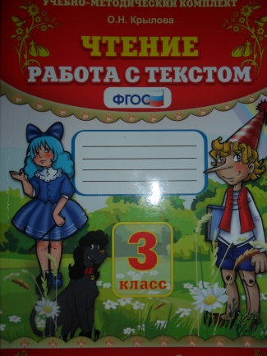
Это значит, что тестирование должно обязательно сочетаться с другими (традиционными) формами и методами проверки.

Slide 20
Таким образом, мы считаем необходимым каждому учителю вести мониторинг знаний, и неважно как это будет оформлено, ведь каждый из нас творец своего дела, лишь бы это было во благо процесса обучения, во благо детей, во благо любимой профессии.

